Slide 1


Gotta Check Them All

Slide 2
Gotta Check Them All
What we will do
Svilupperemo un innovativo motore di ricerca di Pokémon!
“Motore di ricerca” significa che il nostro software cercherà I K Pokémon che sono più simili ad una stringa di ricerca
La stringa di ricerca, che poi costituirà l’input del nostro programma, sarà rappresentata da una serie di caratteristiche (numeri) che denotano un Pokémon.

Slide 3
Gotta Check Them All
Cosa faremo
LA domanda è: "Okay, come lo facciamo?"

Slide 4
Gotta Check Them All
Problema
Il problema è “trova un modo per dire quali Pokémon sono i più simili ad una stringa di ricerca inserita dall’utente”
C’è un sacco di ambiguità in questa frase!
Cerchiamo di essere più precisi:
Un software lavora con dei dati di input, fa dei calcoli e restituisce dei dati di output
Cosa intendiamo per “più simili ad una stringa di ricerca”?
Che tipo di dati daremo in input al nostro algoritmo?
Le istruzioni che risolvono un problema sono parte di un algoritmo
Un algoritmo, di contro, è una sequenza di semplici istruzioni, capaci di risolvere un problema

Slide 5
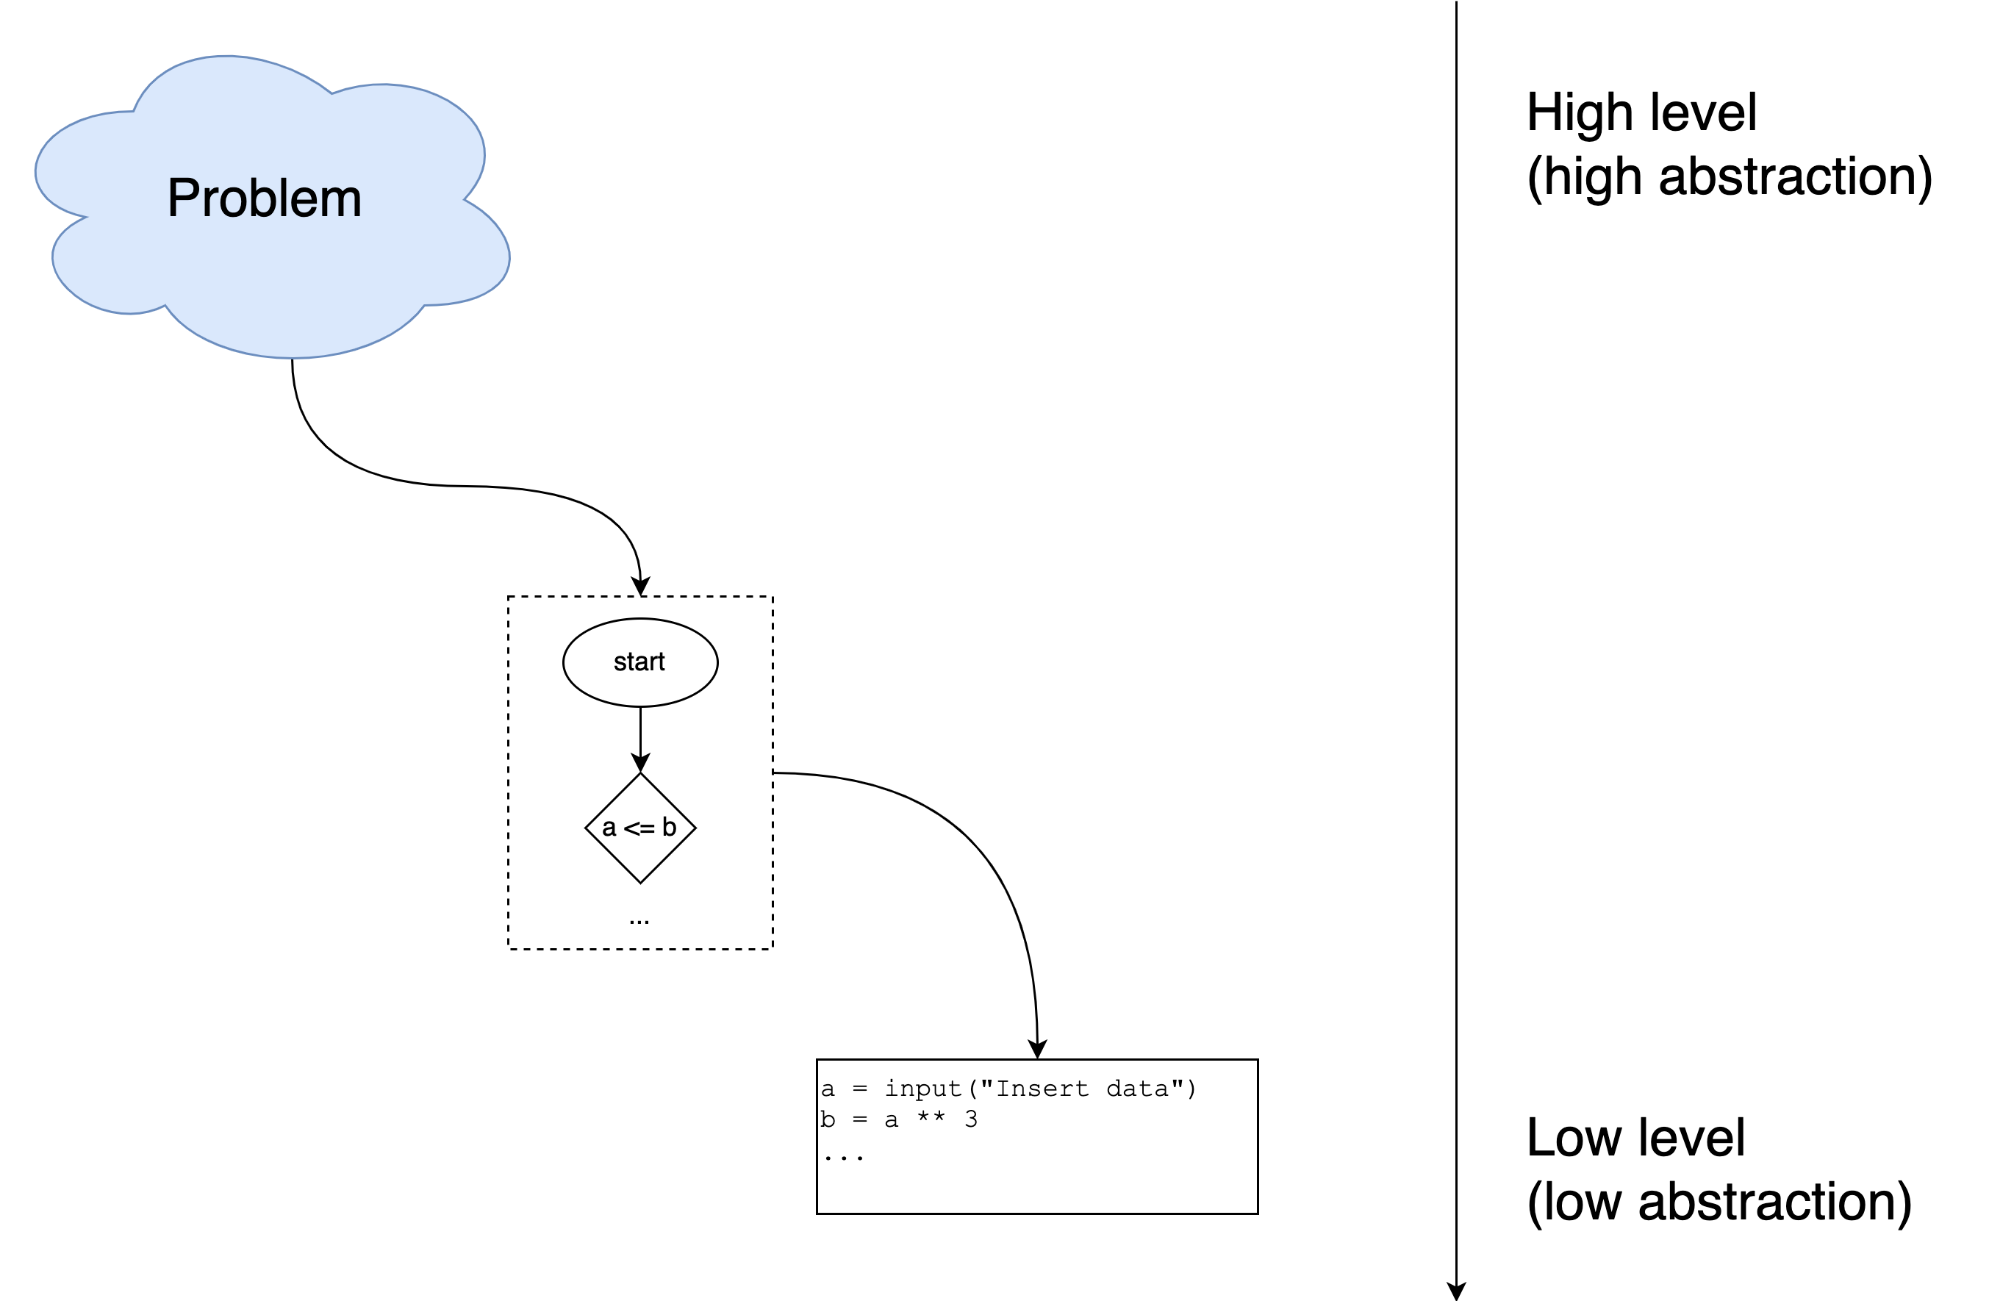
Gotta Check Them All
Dal problema al codice passando per l’algoritmo

Slide 6
Gotta Check Them All
Algoritmo
Dati di input (numeri interi inseriti dall'utente):
Punti vita
Velocità
Attacco
Difesa
Attacco speciale
Difesa speciale
La stringa di ricerca è una serie di numeri
Basandosi su questi numeri, il programma troverà l’output:
Una lista di K pokemon
K è un parametro dell'algoritmo

Slide 7
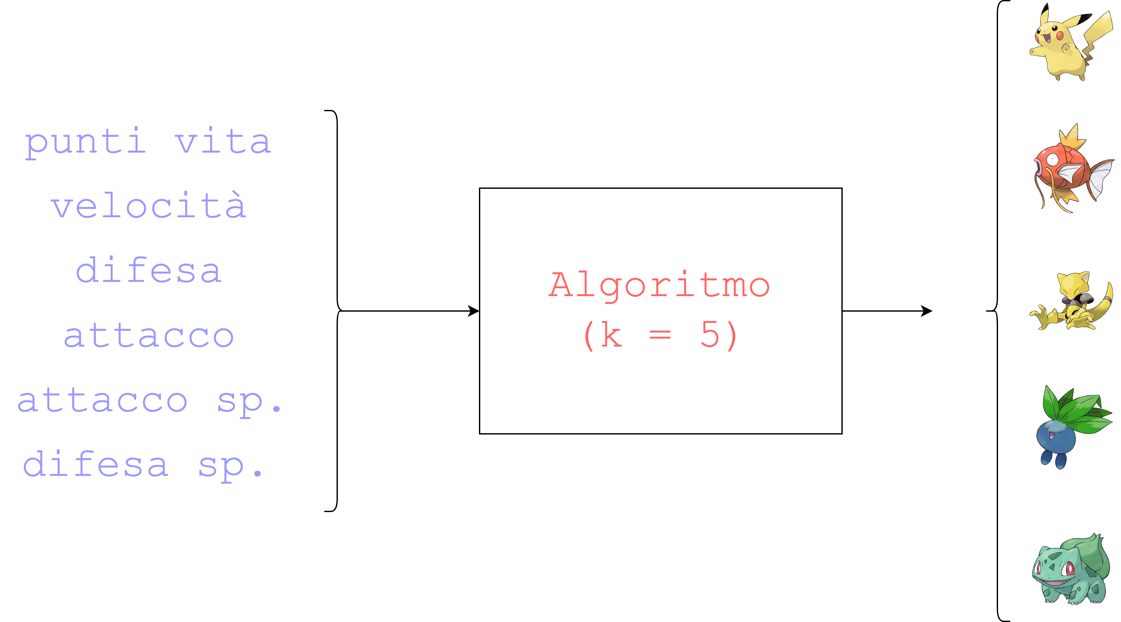
Gotta Check Them All
Algoritmo

Slide 8
Gotta Check Them All
Come procedere?
Suddividiamo un problema complesso (macro problem) in tanti problem semplici(tasks)
Macro-problema: a partire da un insieme di numeri, estrai K Pokémon rispettando una certa misura di “somiglianza”
Cosa farà il nostro algoritmo?
Cercherà i Pokémon con la “somiglianza” più alta
Per fare ciò l’algoritmo deve:
Confrontare i dati inseriti dall’utente con quelli di ciascun Pokémon già esistente
Generalizzazione -> confrontare una arbitraria coppia di Pokémon (sia esistenti che immaginari)
Mettere in ordine i risultati del confronto

Slide 9
Gotta Check Them All
Come procedere?
Sottoproblema 1:
Prendere in input dei dati dall'utente e memorizzarli sottoforma di numeri
Sottoproblema 2:
Calcolare secondo una certa funzione di similarità ("somiglia a") i k Pokemon più affini
Sottoproblema 3:
Mostrare l'output dell'algoritmo (A proposito: quale sarà l'output dell'algoritmo?)

Slide 10
Gotta Check Them All
Task 1
Let's code!
Task: Prendere in input dei dati dall'utente e memorizzarli sottoforma di numeri

Slide 11
Gotta Check Them All
Task 2
È qui che dobbiamo decidere che funzione di somiglianza vogliamo usare:
Cosa possiamo usare per confrontare due serie di numeri?
Un pokemon con determinati valori (quelli dati in input dall'utente) somiglia ai seguenti K pokemon: X, Y, Z
Dove recuperiamo i dati dei pokemon già esistenti?
Soluzione: il dataset dei pokemon
File CSV (Comma Separated Values) contenente tutti i dati di tutti i pokemon di tutte le generazioni
Problema: come farlo leggere al nostro algoritmo?

Slide 12
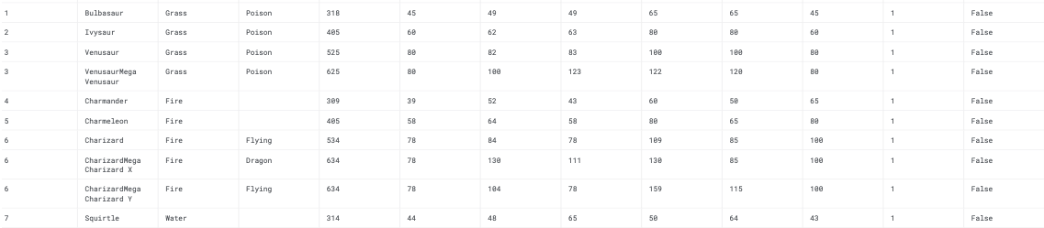
Gotta Check Them All
Task 2
Il file CSV può essere letto come una serie di Pokemon
Ogni pokemon può essere letto come una serie di attributi o caratteristiche
Numero nel Pokedex
Nome
Tipo principale
Tipo secondario
Somma degli attributi
HP
Attack
Defense
Special Attack
Special Defense
Speed
N. Generazione
Leggendario (Sì/No)

Slide 13
Gotta Check Them All
Task 2
Dopo aver dato uno sguardo a come è organizzato il dataset possiamo farci un'idea migliore su:
Output dell'algoritmo
Cosa fa l'algoritmo
Output dell'algoritmo: i nomi dei K pokemon più vicini (ovvero K stringhe)
Internamente l'algoritmo deve lavorare coi dati presenti nel dataset

Slide 14
Gotta Check Them All
Sottoproblema 2
Sottoproblema 1:
Prendere in input dei dati dall'utente e memorizzarli sottoforma di numeri
Sottoproblema 2:
Leggere dal dataset i dati relativi a tutti i pokemon
Utilizzare una funzione per stabilire un grado di similarità
Trovare i k pokemon più simili utilizzando la funzione di similarità
Sottoproblema 3:
Mostrare l'output dell'algoritmo

Slide 15
Gotta Check Them All
Task 2
Let's code!
Task: Leggere dal dataset i dati relativi a tutti i pokemon

Slide 16
Gotta Check Them All
Sottoproblema 2
Quale funzione per stabilire il grado di similarità?
Ipotesi semplificatrice: prendiamo 1 sola caratteristica (es. punti vita)

Slide 17

Gotta Check Them All
Task 2
Date il Benvenuto a Pepposaur!
Pepposaur è un Pokémon fittizio i cui valori sono inseriti dall’utente come dati di input
La chiave di ricercar sarà data dai punti vita, attacco, difesa etc di Pepposaur
Il software cercherà e troverà i K Pokémon più simili a Pepposaur (cioè ai suoi valori)

Slide 18
Gotta Check Them All
Sottoproblema 2
Supponiamo che l’utente inserisca il numero 67 (Pepposaur ha un valore di HP di 67):
Se k = 1:
Il pokemon più vicino è Ivysaur
Se k = 2:
I pokemon più vicini sono Ivysaur e Charmeleon
Se k = 3
I pokemon più vicini sono Ivysaur, Charmeleon e Charizard
…

Slide 19
Gotta Check Them All
Sottoproblema 2
Possiamo formalizzare questi risultati?
|67 – 60| = 7
|67 – 58| = 9
|67 – 78| = 11
Ci serve una misura della distanza
Per ognuno dei pokemon calcoliamo il valore assoluto della differenza fra il valore HP inserito dall’utente e il valore HP del pokemon in esame
Un equivalente del valore assoluto la radice quadrata del quadrato della differenza fra i due punteggi HP
Le distanze più vicine sono i K valori più bassi di questa differenza

Slide 20
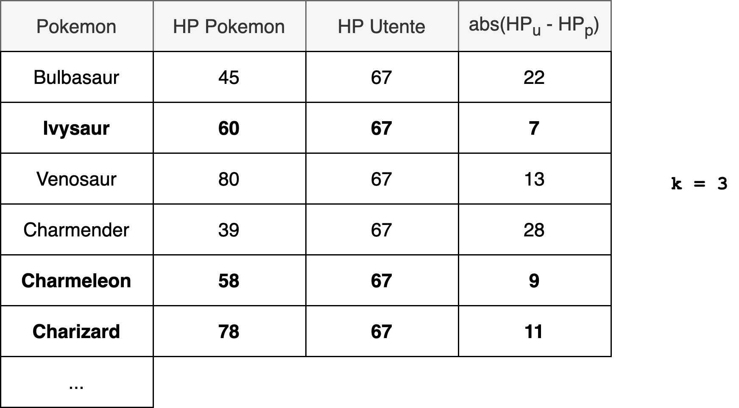
Gotta Check Them All
Sottoproblema 2

Slide 21
Gotta Check Them All
Sottoproblema 2
Aggiungiamo un asse: punti attacco
Anche in questo caso dobbiamo calcolare una distanza
La distanza in questo caso è calcolata su un piano cartesiano

Slide 22
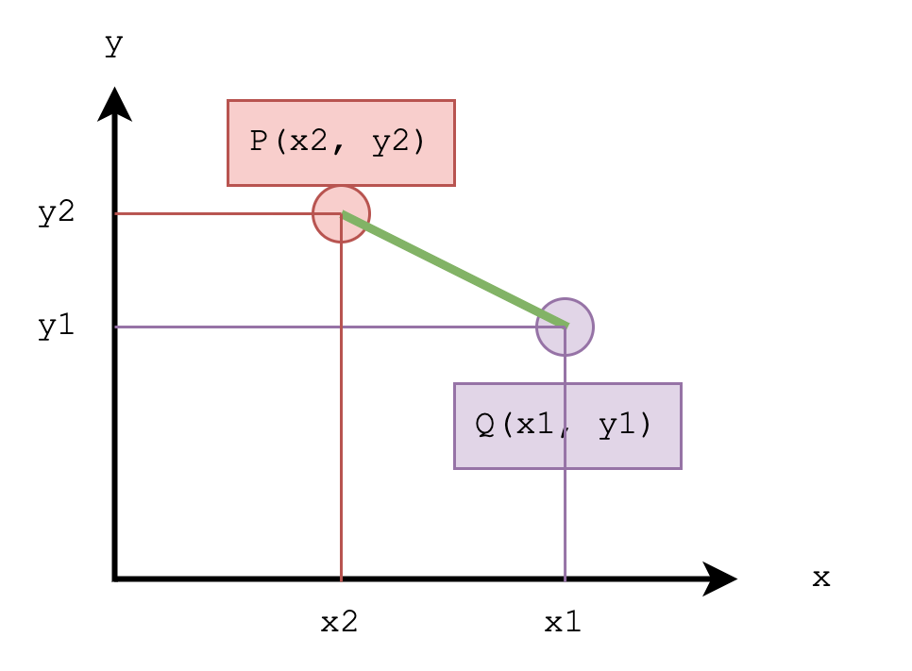
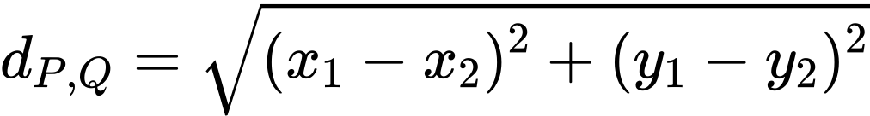
Gotta Check Them All
Sottoproblema 2
Distanza euclidea
Sfruttiamo il teorema di Pitagora
La distanza equivale all’ipotenusa del triangolo rettangolo in figura

Slide 23
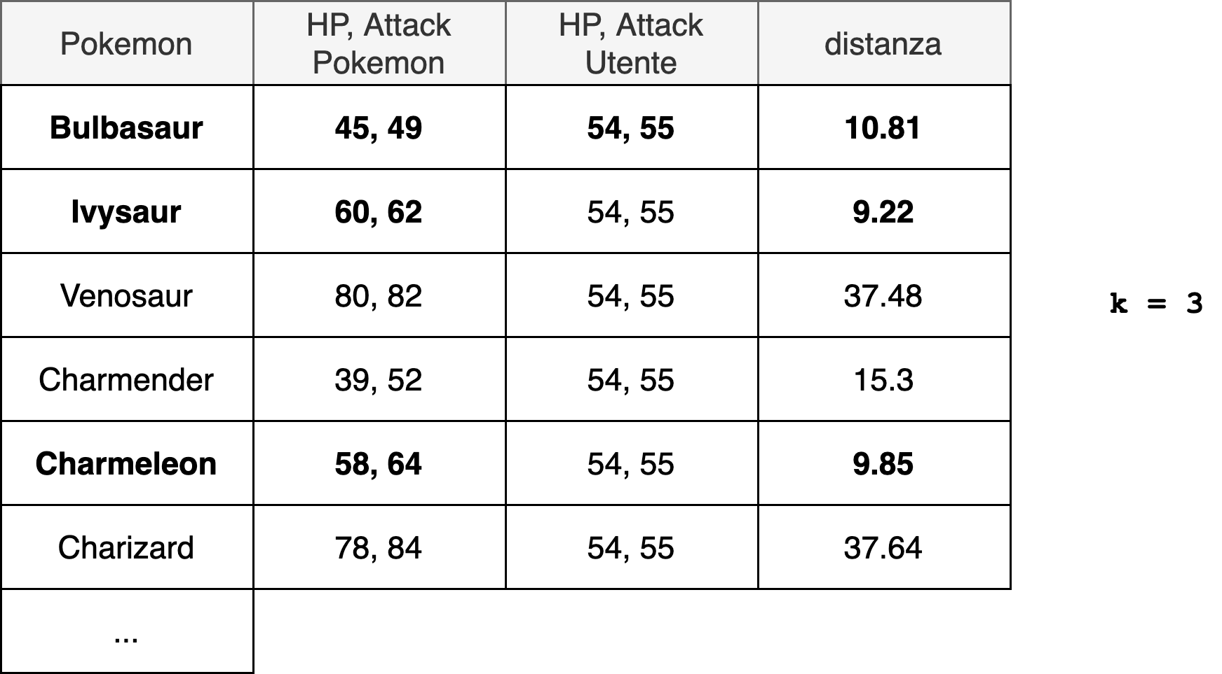
Gotta Check Them All
Sottoproblema 2

Slide 24


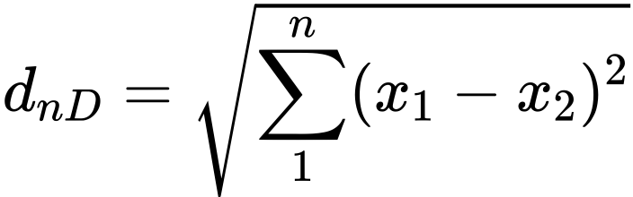
Gotta Check Them All
Sottoproblema 2
Aggiungere altri campi al nostro grafico significa semplicemente modificare la formula della distanza euclidea adattandola al numero di assi
3 Dimensioni (HP, attacco, difesa):
4 Dimensioni (HP, attacco, difesa, attacco speciale):
n Dimensioni:

Slide 25
Gotta Check Them All
Sottoproblema 2
Sottoproblema 1:
Prendere in input dei dati dall'utente e memorizzarli sottoforma di numeri
Sottoproblema 2:
Leggere dal dataset i dati relativi a tutti i pokemon
Utilizzare una funzione per stabilire un grado di similarità
Trovare i k pokemon più simili utilizzando la funzione di similarità
Sottoproblema 3:
Mostrare l'output dell'algoritmo

Slide 26
Gotta Check Them All
Sottoproblema 2
Let's code!
Task: Utilizzare una funzione per stabilire un grado di similarità

Slide 27
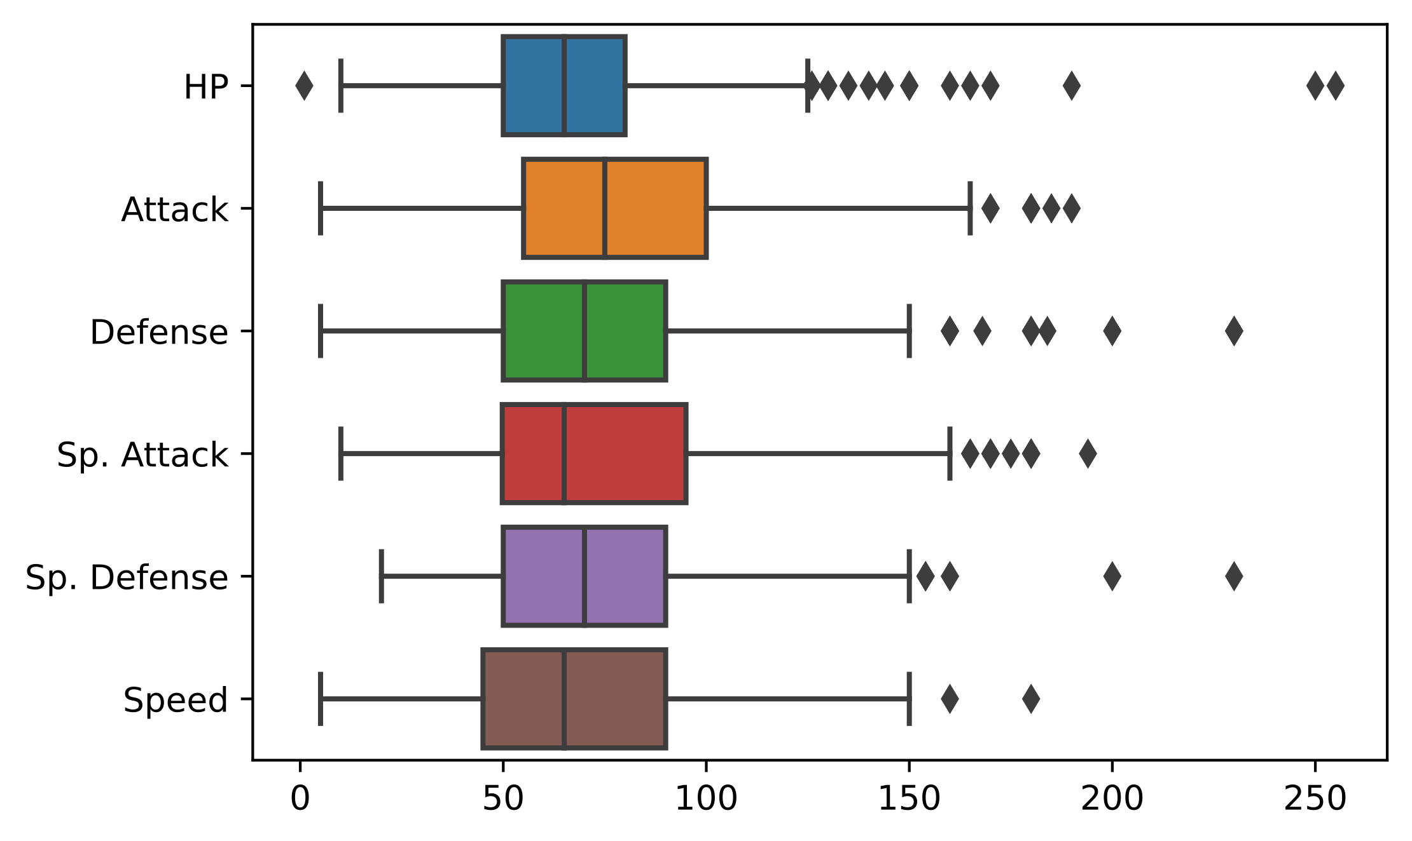
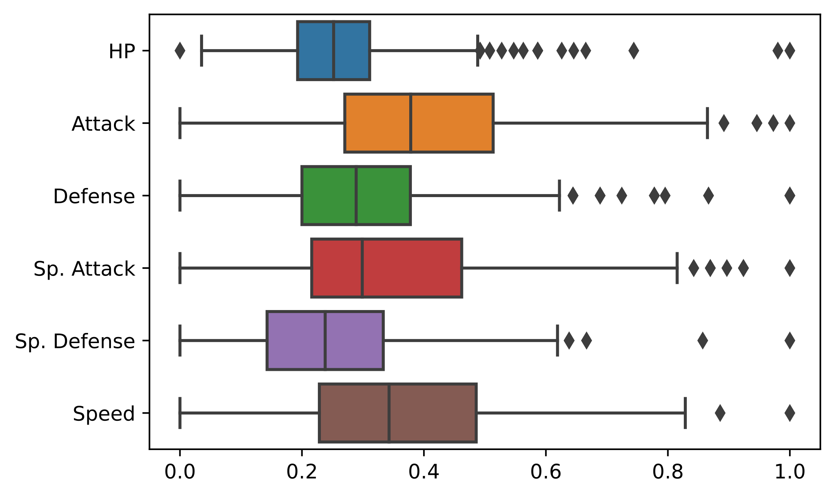
Gotta Check Them All
Bonus Track
Cambio scala -> Normalizzazione

Slide 28
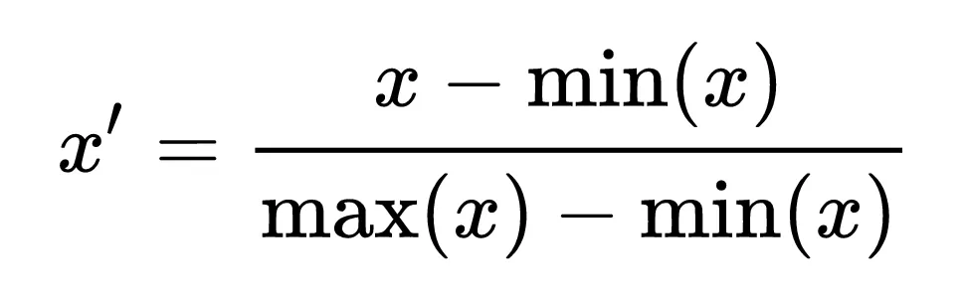
Gotta Check Them All
Bonus Track
Dalla scala originaria portiamo tutto in scala 0 – 1
Per ogni colonna:

Slide 29
Gotta Check Them All
Sottoproblema 2
Let's code!
Task: Normalizzare i dati

Slide 30
Gotta Check Them All
Sottoproblema 2
Trovare i K pokemon più vicini
È arrivato il momento di mettere insieme i pezzi:
Abbiamo gli input dell'utente
Abbiamo i pokemon caricati in una struttura dati pronta ad essere usata
Troviamo i K pokemon più vicini ai valori inseriti dall'utente!

Slide 31
Gotta Check Them All
Sottoproblema 2
Creiamo un altro pokemon fittizio (Pepposaur) e lo aggiungiamo al dataset
Normalizziamo tutti i dati
Estraiamo dal dataset la riga corrispondente a Pepposaur
Per ogni pokemon (elemento del dataset dei pokemon):
Calcoliamo la distanza fra Pepposaur e il pokemon n-esimo
Aggiungiamo ad una lista inizialmente vuota una tupla o una lista contenente:
L'indice N del pokemon con cui stiamo misurando la distanza
Il valore della distanza
Una volta terminato di calcolare le distanze fra il pokemon fittizio e tutti gli altri pokemon:
Ordiniamo la struttura dati contenente le tuple delle distanze in base al valore della distanza in ordine crescente
Estraiamo i primi K valori

Slide 32
Gotta Check Them All
Sottoproblema 2
Riprendiamo questo grafico (limitiamoci a 2 colonne)
Creiamo una lista inizialmente vuota
Pokemon fittizio -> Utente
54, 55
Attraversiamo tutto il dataset e calcoliamo la distanza:
Pokemon con indice 0 (Bulbasaur)
Distanza: 10.81
Aggiungiamo alla lista il seguente elemento: (0, 10.81)
Pokemon con indice 1 (Ivysaur):
Distanza: 9.22
Aggiungiamo alla lista il seguente elemento: (1, 9.22)
Etc...

Slide 33
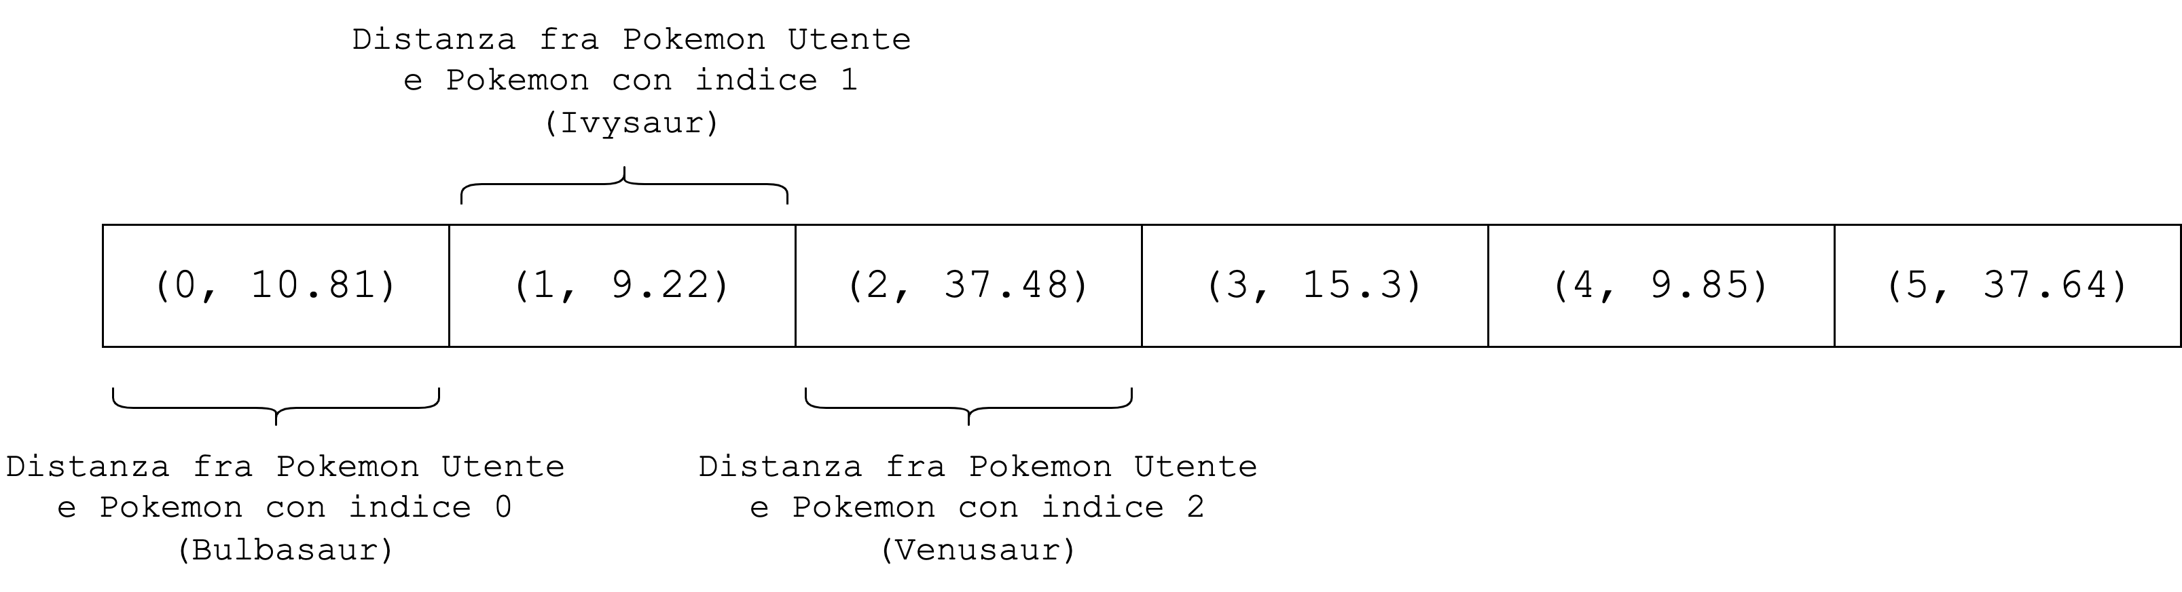
Gotta Check Them All
Sottoproblema 2
Alla fine otterremo una struttura dati analoga a questa:

Slide 34
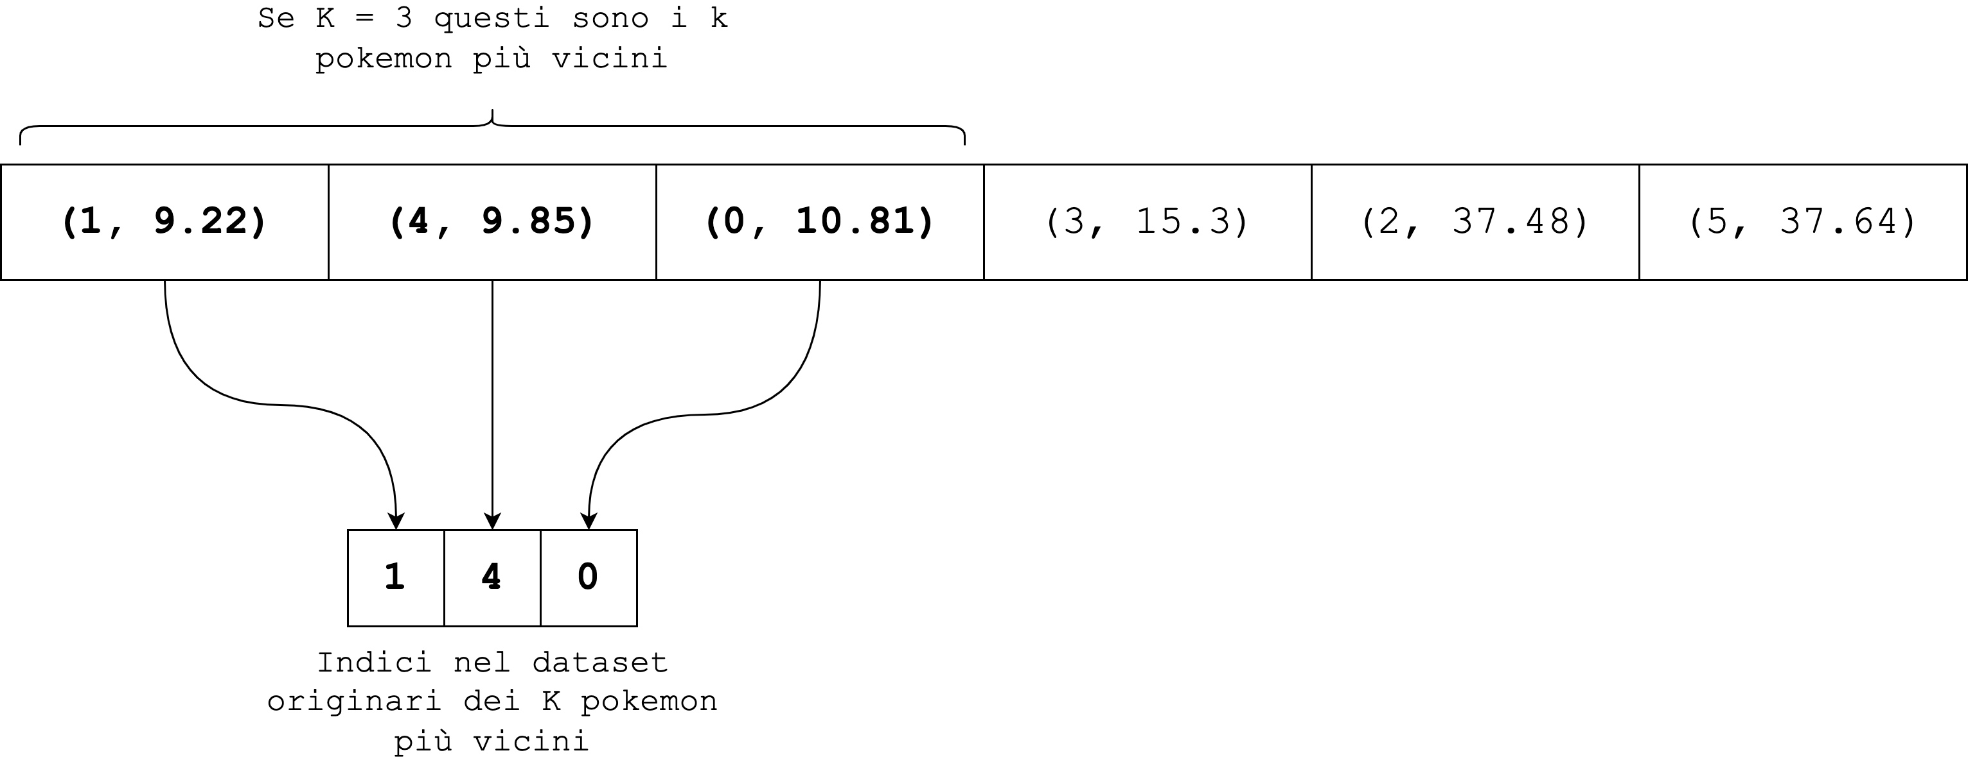
Gotta Check Them All
Sottoproblema 2
Alla fine otterremo una struttura dati analoga a questa:

Slide 35
Gotta Check Them All
Sottoproblema 2
Sottoproblema 1:
Prendere in input dei dati dall'utente e memorizzarli sottoforma di numeri
Sottoproblema 2:
Leggere dal dataset i dati relativi a tutti i pokemon
Utilizzare una funzione per stabilire un grado di similarità
Trovare i k pokemon più simili utilizzando la funzione di similarità
Sottoproblema 3:
Mostrare l'output dell'algoritmo

Slide 36
Gotta Check Them All
Sottoproblema 2
Let's code!
Task: Trovare i k pokemon più simili utilizzando la funzione di similarità

Slide 37
Gotta Check Them All
Sottoproblema 3
Mostrare l'output dell'algoritmo
Una volta ottenute le K righe del dataset:
Costruiamo una stringa che consenta di visualizzare un messaggio contenente (ad esempio):
Nome del Pokemon
Valori
Generazione
Tipo principale

Slide 38
Gotta Check Them All
Sottoproblema 2
Sottoproblema 1:
Prendere in input dei dati dall'utente e memorizzarli sottoforma di numeri
Sottoproblema 2:
Leggere dal dataset i dati relativi a tutti i pokemon
Utilizzare una funzione per stabilire un grado di similarità
Trovare i k pokemon più simili utilizzando la funzione di similarità
Sottoproblema 3:
Mostrare l'output dell'algoritmo

Slide 39
Gotta Check Them All
Sottoproblema 2
Let's code!
Task: Mostrare l'output dell'algoritmo

Slide 40
Gotta Check Them All
That's it!
Any Questions?

